Slide 1
Тема:
Теорема Виета
для решения уравнений
вида
Х² + pХ+ q = 0
(8 класс)
Это диво, так уж диво!
Автор
Струнникова
Эмилия Павловна
учитель математики
МБОУСОШ №2
г. Сафоново Смоленской области

Slide 2
Проект деятельность формирует:
потребность в поиске благодаря интересу или необходимости.
восприятие и анализ информаций, представленных в различных формах.
Способность, делая слушать, спокойно отвечать, разумно спрашивать, внимательно относиться к людям.
МБУСОШ №2
г. Сафоново Смоленской области
Учебный проект
Помоги себе сам!
Это диво, так уж диво!
ЗАПОМИНАНИЕ ЗАМЕНЯЙ ПОНИМАНИЕМ
УЧИСЬ УЧИТЬСЯ
УМЕЮ
ЗНАЮ
Я
МОГУ
ХОЧУ
ОБЛАДАЙ ИСКУССТВОМ
ДОГАДЫВАТЬСЯ
(ИМЕЙ КУЛЬТУРУ)
СТРЕМИСЬ ПОЗНАТЬ
Автор:
Струнникова Эмилия Павловна
8 класс

Slide 3
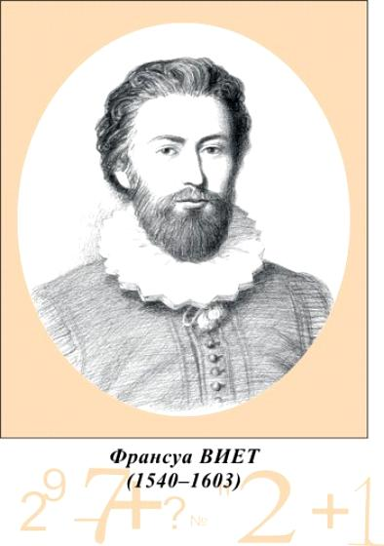
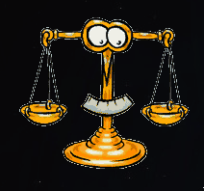
№ 1.
Чьи слова:
«Люди должны
строго
придерживаться
Законов… ».
№ 2.
О каком законе здесь идёт речь, если
х² + p x + q = 0…?
Вопросы
q
X ₁
X ₂
Практическое применение теоремы Виета
Позволяет подбором находить корни.
По двум числам составлять квадратное уравнение.
Найти сумму и произведение корней.
Зная один из корней найти другой.
Определять знаки корней.
X ₁
+X ₂
-p

Slide 4
Вводная анкета
В некотором царстве, в (1)… веке,
В некотором государстве (2)… ,
Жил-был Франсуа (3)…, который стал адвокатом.
Он создал формулы (4)…, позволяющие устно решать уравнения.
Это было «Диво дивное!».

Slide 5
Форма записи ответов
на вопросы анкеты
№П/П | 8 «буква» (фамилия и имя) | Результат
1
2
3
4
Итого

Slide 6
Что нужно знать и уметь ученику по теме: «Квадратные уравнения»?
Суть теоремы Виета.
Уметь применять теорему Виета и общую формулу.
Связь между корнями уравнений
x² +рх+q = 0 и qx² +px + 1=0.

Slide 7
Вопросы, направляющие проект
Основополагающий вопрос: «Диво дивное».
Проблемный вопрос:
Сделает ли река времени поворот в сторону теоремы Виета?
Учебный вопрос: «Ослиный мост».

Slide 8
Задача. Каким способом решать уравнение Х² - 2013Х + 2012 = 0?
Рассмотрим два способа:
Если решать по теореме Виета, то путём устного подбора чисел сразу получим 1 и 2012.
Если - по общей формуле, то
Лучше по теореме Виета
D = 2013² - 4·1· 2012 = =2013² – 8098 = ?
Нет смысла продолжать громоздкие вычисления.

Slide 9
Сделает ли река времени поворот в сторону теоремы Виета?
Обозреваемое событие учениками: будет ли теорема Франсуа Виета - «отца алгебры» в школьной программе?
Решим уравнение Х² - 7Х + 10 = 0 устно.
Быть или не быть? Кто знает?
Разобьём 10 на множители:
5•2 ИЛИ 1•10.
Нам нужна чтобы сумма множителей была 7.
Это 5 и 2.

Slide 10
«Ослиный мост»
Скажите по совести, кому из Вас не хочется узнать, что скрыто за этими загадочными словами?
«Чего только мы не способны сделать под влиянием интереса!» - восклицал Гельвеций.

Slide 11
Студенты, считая, что не осилят материал, не приступают к его изучению, называя его «ослиным мостом». Про тех, кто не сдал экзамен, говорят, что имеет «ослиный хвост».
Перетаскивание осла
через мостик
«Гружёный поклажей осёл, подойдя к мосту, остановится. Он никогда не пойдёт через мост, если вдруг заметит щель между досками и воду».

Slide 12
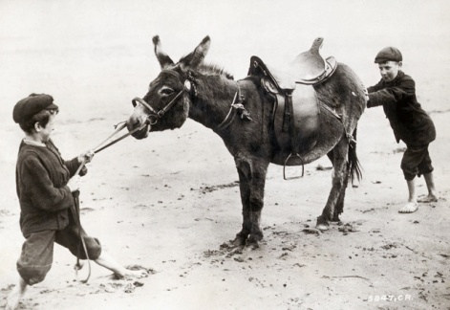
Быть или не быть теореме Виета
«Ослиным мостом»?
Фотография
из
Интернета

Slide 13
Как работать?
1) Определить цели, задачи
2) Распределиться по группам.
3) Разработать план действий.
4)Собрать и проанализировать
необходимую информацию .
5) Оформить работы,
подготовить презентации.
6) Представить проект.
Памятка
Срок: Не тому слава, кто начал, а тому, кто кончил. (Польская пословица).
Изобретательство: Искать, не теряя духа.
Обсуждение конструкции: Знать свой шесток.
Оформление:
Интеллект - это хорошо, а интуиция - ещё лучше.
Защита проекта: Поймай случай - бог удачи.

Slide 14
Работа над проблемой
Шаги | Вопросы | Советы
Проблема | Как её решить? | Создай проект. Определить цели и задачи.
Цель | Что делать, чтобы цель была бы достигнута? | Разработать план действий, сроки выполнения.
План | Как осуществить план? | Собрать, проанализировать необходимую информацию.
Реализация | Что делать с собранным материалом? | Приступай к оформлению материала.
Рефлексия | Как представить работу? | Расскажи о трудностях и находках.
Презентация | Как защищать работу? | Потренируйся рассказывать, что получил, работая над проектом.

Slide 15
Темы презентаций:
«Встреча с Франсуа Виетом».
«Волшебные равновесия».
«Первый блин»

Slide 16
Критерии оценивания презентации
Дизайн | Содержание | Оценка
Работа выполнена творчески. В ней присутствует более 3 объектов. | Сформулированы вопросы, направляющие проект. Присутствует разработка математическая. | 5
Работа выполнена творчески. В ней использовано 3объекта. | Используется фактическая информация. Сформулированы неточно вопросы, направляющие проект. Соответствует программе. | 4
Работа включает менее 3 объектов. | Используется фактическая информация. Сформулированы неудачно вопросы, направляющие проект. | 3
Работа не завершена. | Умозаключения есть, но они не относятся к тематике публикации. Идея носит фрагментный характер. | 2

Slide 17
Ведомость
оценивания презентаций
Дизайн |  |  | Содержание |  |  | Защита |  |  | Итог
I группа | II группа | III группа | I группа | II группа | III группа | I | II | III

Slide 18
Игра «Балдушки»
№п/п | Найти корни уравнений | Х₁ | Х₂
1 | х² + 6х + 5 = 0
2 | х² + 5х + 6 = 0
3 | х²- 6х + 5= 0;
4 | х² -11х + 30= 0;
5 | х²-7х + 6 = 0
6 | 5х² + 6х + 1 = 0
7 | х₁ = ; х₂ = = - 1.
8 | 6х² + 5х + 1 = 0
9 | х₁ = ; х₂ = - 0,5.

Slide 19
Ключ к игре «Балдушки»
№ п/п | Ответы | Х₁ | Х₂
1 | х² + 6х + 5 = 0 | -1 | -5
2 | х² + 5х + 6 = 0 | -2 | -3
3 | х²- 6х + 5= 0; | 1 | 5
4 | х² -11х + 30= 0; | 5 | 6
5 | х²-7х + 6 = 0 | 1 | 6
6 | 5х² + 6х + 1 = 0
7 | х₁ = ; х₂ = = - 1. | - 0,2 | - 1.
8 | 6х² + 5х + 1 = 0
9 | х₁ = ; х₂ = - 0,5 | -1/3 | - 0,5
Выполнено 4 -5 заданий – «3»; 6 - 7 заданий – «4»;
8 – 9 заданий – «5».

Slide 20
Тест
Кто такой Виет?
Суть его открытий?
Знаешь ли ты теорему Виета?
Умеешь ли теорему применять?
Как ещё можно находить корни квадратного уравнения?
Задачи:
Из уравнений выпишите номера приведённых уравнений:
3х² +7х+2=0 (1) х² - 4х-5=0 (2)
х² - 4х-5=0 (3) 3 х² - 8х + 2=0 (4)
- 8х² - 2х+3=0 (5) х² - 4х-5=0 (6).
2. Решите одно уравнение по общей формуле.
3. Решите с помощью теоремы Виета приведённые уравнения.

Slide 21
Анкета
Что Вы думаете, не высказываете? Скажите!
Я доволен.. своей работой над проектом, так как ……………………………………………………………
Я не доволен.. своей работой над проектом, так как ……………………………………………………………3. Меня удивило…………………………………….......
………..…………………………………………………
Меня возмутило……………………………………….
…………………………………………………………..
Меня порадовало……………………………………...
…………………………………………………………..

Slide 22

Светоч духа:
«Проложите тропу к жизненному успеху!
Творческих открытий, дерзайте!».

